Slide 1


Slide 2


Resolución de Problemas Lógicos

Slide 3
Contenido
Lógica con Tablas de Verdad.
Problemas Lógicos con Condicionales.
Operadores Lógicos.
Estructura Selectiva.

Slide 4
Lógica con Tablas de Verdad
Álgebra de Boole:

Slide 5
Lógica con Tablas de Verdad
Álgebra de Boole:
“Estructura algebraica que esquematiza las operaciones lógicas”.

Slide 6
Lógica con Tablas de Verdad
Álgebra de Boole:
“Estructura algebraica que esquematiza las operaciones lógicas”.
“0” representa falso.
“1” representa verdadero.

Slide 7
Lógica con Tablas de Verdad
Álgebra de Boole:
Sus operadores son:

Slide 8
Lógica con Tablas de Verdad
Álgebra de Boole:
Sus operadores básicos son:
AND

Slide 9
Lógica con Tablas de Verdad
Álgebra de Boole:
Sus operadores básicos son:
AND
OR

Slide 10
Lógica con Tablas de Verdad
Álgebra de Boole:
Sus operadores básicos son:
AND
OR
NOT

Slide 11
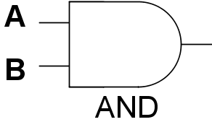
Lógica con Tablas de Verdad
Operador AND:

Slide 12

Lógica con Tablas de Verdad
Operador AND:
A
B
A • B
0
0
0
0
1
0
1
0
0
1
1
1

Slide 13
Lógica con Tablas de Verdad
Operador AND:
Se representa con un punto, como una multiplicación.

Slide 14
Lógica con Tablas de Verdad
Operador AND:
Se representa con un punto, como una multiplicación.
“Sólo devuelve VERDAD si ambos valores, a la izquierda y a la derecha, son VERDAD también.

Slide 15

Lógica con Tablas de Verdad
Operador AND:
A
B
A • B
falso
falso
falso
falso
verdad
falso
verdad
falso
falso
verdad
verdad
verdad

Slide 16
Lógica con Tablas de Verdad
Operador AND:
Se representa con un punto, como una multiplicación.
“Sólo devuelve VERDAD si ambos valores, a la izquierda y a la derecha, son VERDAD también.

Slide 17
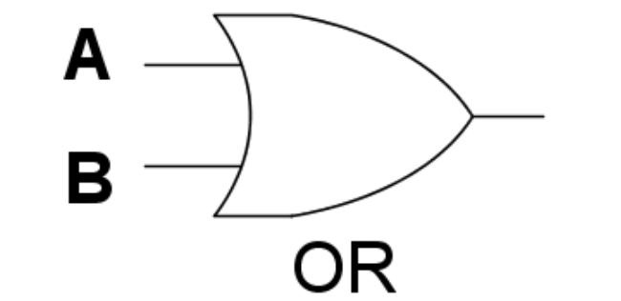
Lógica con Tablas de Verdad
Operador OR:

Slide 18

Lógica con Tablas de Verdad
Operador OR:
A
B
A+B
0
0
0
0
1
1
1
0
1
1
1
1

Slide 19
Lógica con Tablas de Verdad
Operador OR:
Se representa con un signo de más (+), como una suma.

Slide 20
Lógica con Tablas de Verdad
Operador OR:
Se representa con un signo de más (+), como una suma.
Sólo devuelve FALSO si ambos valores, a la izquierda y la derecha, son FALSOS también.

Slide 21
Lógica con Tablas de Verdad
Operador OR:
A
B
A + B
falso
falso
falso
falso
verdad
verdad
verdad
falso
verdad
verdad
verdad
verdad

Slide 22
Lógica con Tablas de Verdad
Operador NOT:

Slide 23
Lógica con Tablas de Verdad
Operador NOT:
Devuelve lo opuesto.

Slide 24
Lógica con Tablas de Verdad
Operador NOT:
Devuelve lo opuesto.
Si es VERDAD devuelve FALSO.

Slide 25
Lógica con Tablas de Verdad
Operador NOT:
Devuelve lo opuesto.
Si es VERDAD devuelve FALSO.
Si es FALSO devuelve VERDAD.

Slide 26
Lógica con Tablas de Verdad
Operador NOT:
Devuelve lo opuesto.
Si es VERDAD devuelve FALSO.
Si es FALSO devuelve VERDAD.
Es un operador UNARIO.

Slide 27

Lógica con Tablas de Verdad
Operador NOT:
A
A’
0
1
1
0

Slide 28
Lógica con Tablas de Verdad
Operador NOT:
A
A’
falso
verdad
verdad
falso

Slide 29
Lógica con Tablas de Verdad
Ejercicios: 1. (A + B) + (C + D)
2. (A + B) • (C + D)
3. (A • B) + (C • D)
4. (A + B) + (C • D)
5. (A • B) • (C • D)
6. (A + B)´ • (C + D)
7. (A + B)´ • (C + D)´
8. (A + B)´ + (C + D)´

Slide 30
Lógica con Tablas de Verdad
Ejercicios: 9. (A´+ B) • (C + D)
10. (A´ + B´) • (C + D)
11. (A´ • B´)´ + (C • D)
12. (A´ + B´) + (C´ + D´)
13. (A • B)´ • (C • D)´
14. (A´• B´)´ • (C´• D´)´
15. (A´• B´)´ • (C • D)´
16. (A + B´) + (C + D´)
17. (A´ + B´) + (C´ + D)

Slide 31
Lógica con Tablas de Verdad
En términos de programación, necesitamos tanto a la izquierda como a la derecha un valor booleano o lógico.

Slide 32
Lógica con Tablas de Verdad
En términos de programación, necesitamos tanto a la izquierda como a la derecha un valor booleano o lógico.
AND:
bool A; bool B; bool C = A && C;

Slide 33
Lógica con Tablas de Verdad
En términos de programación, necesitamos tanto a la izquierda como a la derecha un valor booleano o lógico.
OR:
bool A; bool B; bool C = A || C;

Slide 34
Proyecto de consola
Comenzando con C#

Slide 35
Proyecto de consola C#
Console.WriteLine(“Mensaje”);
Var linea = Console.ReadLine();
If(condición lógica){
Si es verdadero..
}else{
Si es falso
}

Slide 36
Lógica con Tablas de Verdad
En términos de programación, necesitamos tanto a la izquierda como a la derecha un valor booleano o lógico.
NOT:
bool A; bool B; bool C = !A;

Slide 37
Problemas Lógicos con Condicionales
Ejercicios para practicar:
Dado un número, si es mayor a 0 y menor a 100, tomarlo como válido. En cualquier caso, mostrar por consola el resultado. Resolver el ejercicio SIN el operador AND y luego CON.

Slide 38
Problemas Lógicos con Condicionales
Ejercicios para practicar:
Ingrese dos números, si el primero es mayor que el segundo o el segundo es igual a 0 imprima en pantalla el mensaje “al menos un número de los ingresados es válido” y si los valores no son válidos imprima el siguiente mensaje “los valores ingresados no son válidos”.
Ingrese un número, si es mayor a 45, menor a 500 y no es el 84 imprima en pantalla el siguiente mensaje “El número ingresado es valido”, sino imprima en pantalla el mensaje “el valor ingresado no es válido”.

Slide 39
Problemas Lógicos con Condicionales
Ejercicios para practicar:
Ingrese un número, si es menor a 45 y mayor a 30 o el número es el 99 o el 15 imprima en pantalla el siguiente mensaje “El número ingresado es válido” sino imprima en pantalla el siguiente mensaje “el valor ingresado no es válido”.
Ingrese 3 números, si el promedio de los mismo es mayor o igual 0 y no es 5 imprima en pantalla el siguiente mensaje “Los número ingresados cumplen con las especificaciones” sino imprima en pantalla el siguiente mensaje: “Los números ingresados no cumplen con las especificaciones”.

Slide 40
Estructura Selectiva
Ejercicios:
Ingrese un número
II Si el número es 54 imprima en pantalla “ha encontrado el número afortunado”.
III Si el número es 55 o 56 imprima en pantalla “estas cerca del número”.
IV Si el número es 7, 8, 9, 10, 11, o 12 imprima en pantalla “esos número no son los afortunados”.
V Si no es ninguno, imprima “Los números son aburridos.”

Slide 41
Estructura Selectiva
Ejercicios:
2. Escribir una calculadora que soporte las siguientes operaciones: suma, resta, división, multiplicación, superficie, perímetro, y saber si un número es divisible por otro.

